Slide 1
Strängnäs Innebandyklubb Klädprofil 2018/2019

Slide 2
SIBK på Offensiven!
Vi har tillsammans med våra samarbetspartners Intersport Strängnäs och Adidas Sverige tagit fram följande klädpolicy som spelare och ledare skall följa.
Eventuella frågor tas med Styrelsen och/eller Johan Blomdahl(Ungdom), Thomas Bergström (Senior)

Slide 3
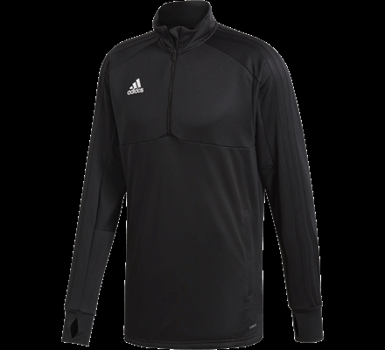
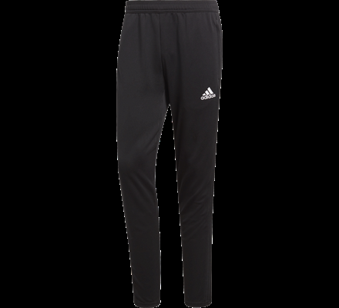
Overall – Seniorstorlekar XS-3XL
Condivo18 Training Top
479: -
Condivo18 Training Pants
399: -

Slide 4
Overall – Juniorstorlekar 116-164
Condivo18 Training Top
399: -
Condivo18 Training Pants
319: -

Slide 5
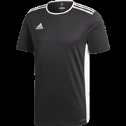
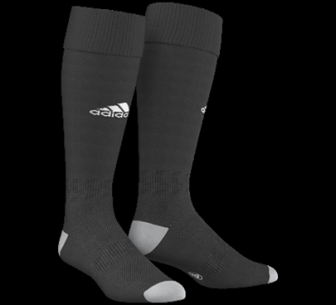
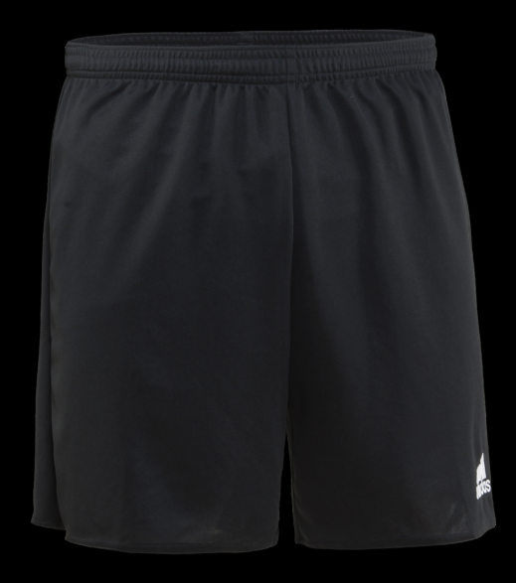
Träningställ/Bortaställ – Senior/Juniorstorlekar
Entrada18
149: -
Parma16 Shorts
149:-
Milano16 Socks
79:-

Slide 6
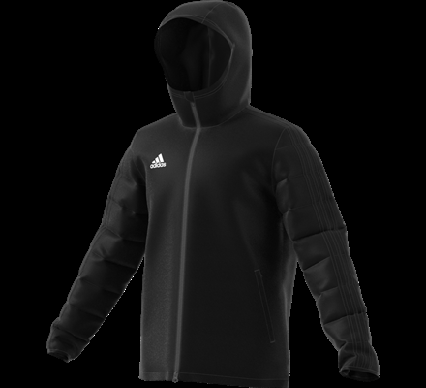
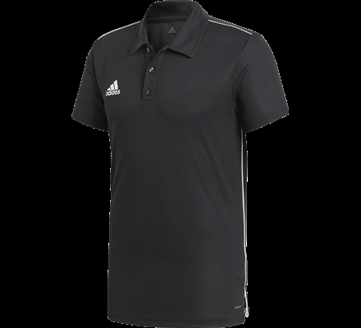
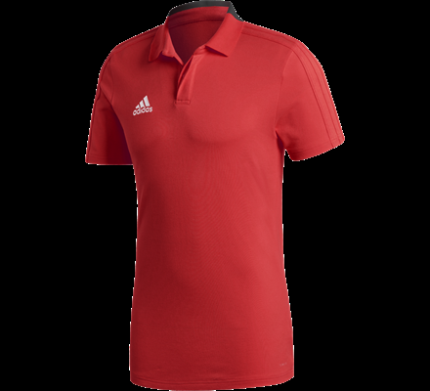
Ledarkläder Styrelsens anm: vi jobbar för att alla ledare skall få jacka och ledartröja gratis 2018
JKT18 Winter Jacket (XS-3XL)
1099: -
Core 18 Polo (Funktionsplagg)
219:-
Condivo 18 Polo (Bomull)
319:-

Slide 7
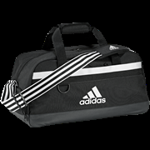
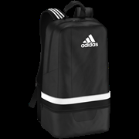
Väska
Tiro Teambag Medium
349:-
Tiro Backpack
349:-

Slide 8
Övrigt
Tryck per plagg: Siffror 20:-
(Hela namn ej tillåtet)
Vill du köpa supportertröja i ”matchställsutförande” maila till strangnasibk@gmail.com
Övriga supporter produkter kan köpas på:
www.strangnasibk.se – SIBK Webshop

Slide 9
TACK för idag!

